Slide 1
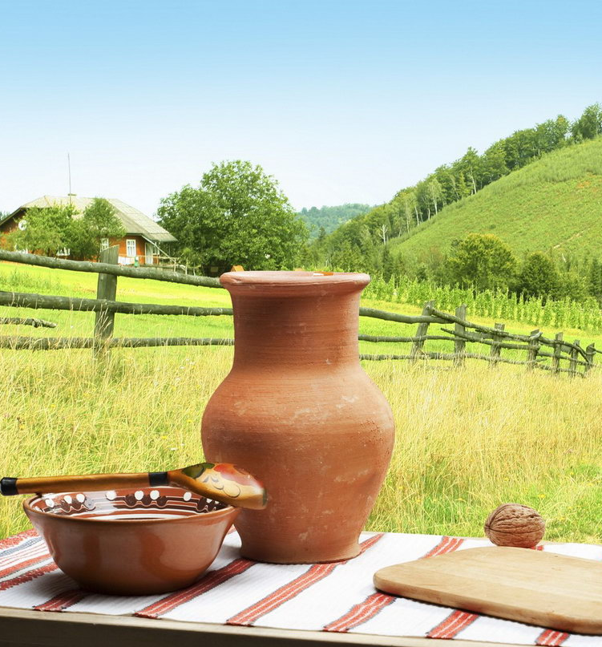
Органическое сельское хозяйство (часть 1)
Кошелев Валерий Михайлович, д.э.н., профессор, зав. кафедрой управления РГАУ-МСХА имени К. А. Тимирязева

Slide 2
Вопросы
Основные понятия и принципы органического сельского хозяйства
Мировой рынок органической продукции
Органическое сельское хозяйство России
Экономические аспекты перехода на органическое производство

Slide 3
Основные понятия и принципы органического сельского хозяйства

Slide 4
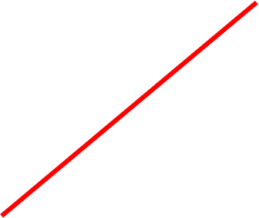
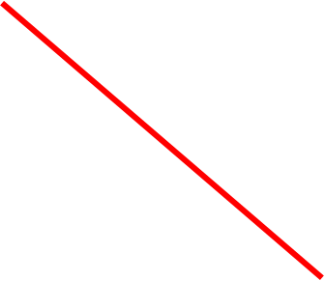
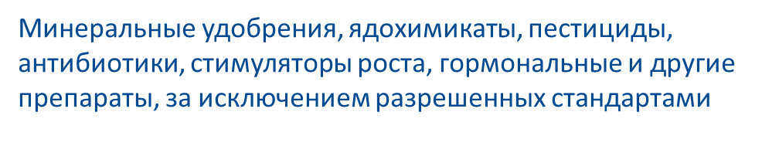
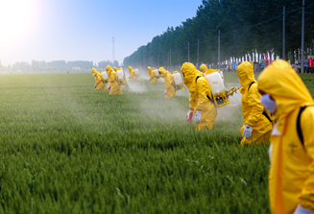

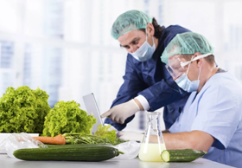

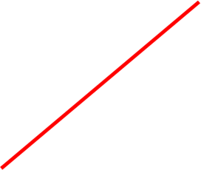
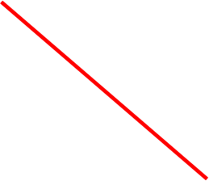

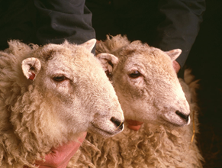

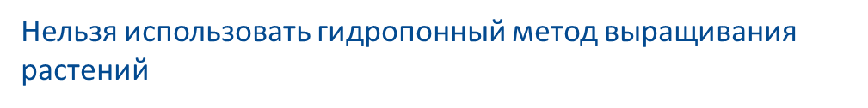
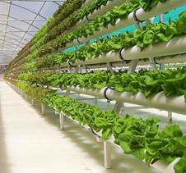
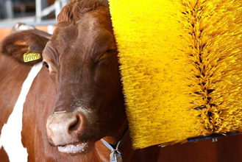

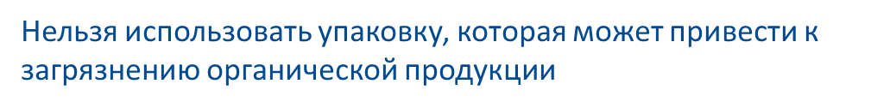
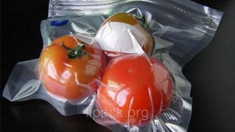
Что такое органическое сельское хозяйство?

Slide 5









Основная идея органического земледелия

Slide 6
Органическое сельское хозяйство основывается на:
Принципе здоровья
Принципе экологии
Принципе справедливости
Принципе заботы
Каждый принцип сформулирован как определение с последующим объяснением. Принципы должны использоваться как единое целое. Они составляют этическую основу и являются вдохновителем деятельности.
(IFOAM, 2002 г.)

Slide 7
Принципы органического сельского хозяйства
Принцип здоровья
Органическое сельское хозяйство должно поддерживать и улучшать здоровье почвы, растения, животного, человека и планеты как единого и неделимого целого.
Принцип экологии
Органическое сельское хозяйство должно основываться на принципах существования естественных экологических систем и циклов, работая, сосуществуя с ними и поддерживая их.

Slide 8
Принципы органического сельского хозяйства
Принцип справедливости
Строится на отношениях, гарантирующих справедливость, которая характеризуется объективностью, уважением, корректностью и хозяйственным отношением, общими для всего мира, как в отношениях между людьми, так и с другими живыми существами.
Принцип заботы
Управление органическим сельским хозяйством должно носить предупредительный и ответственный характер для защиты здоровья и благополучия нынешних и будущих поколений и окружающей среды.

Slide 9
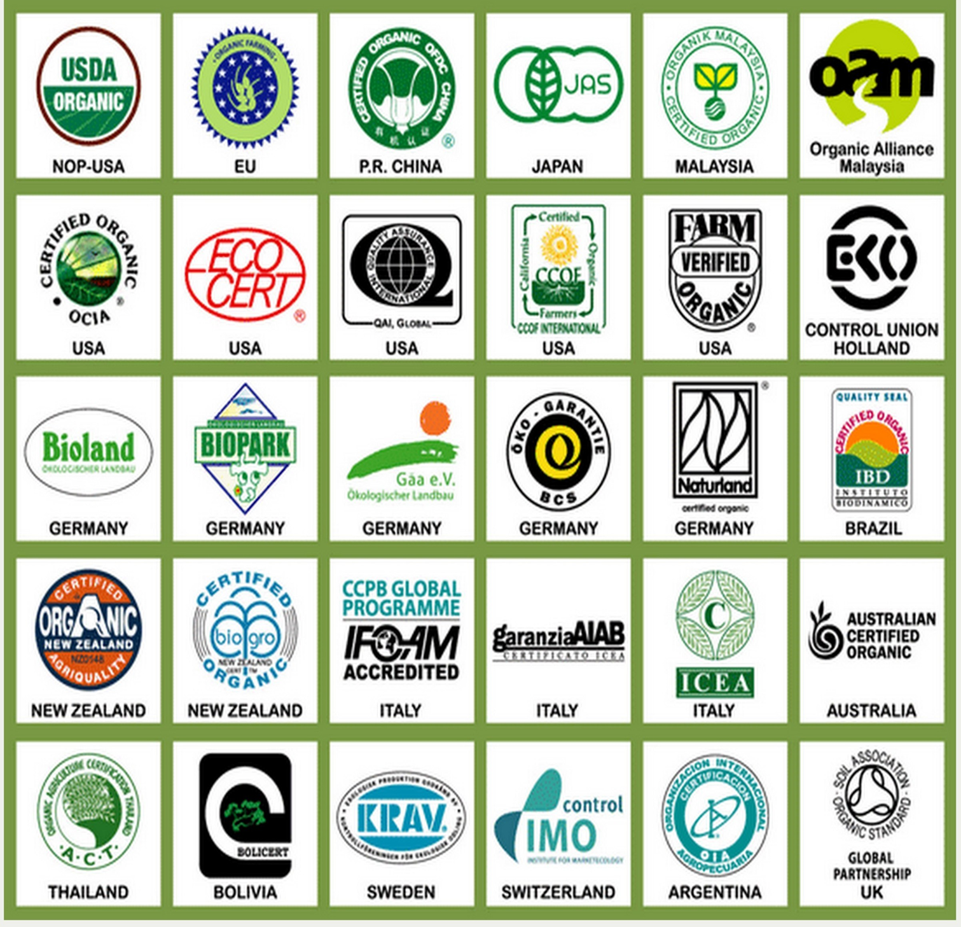

Slide 10
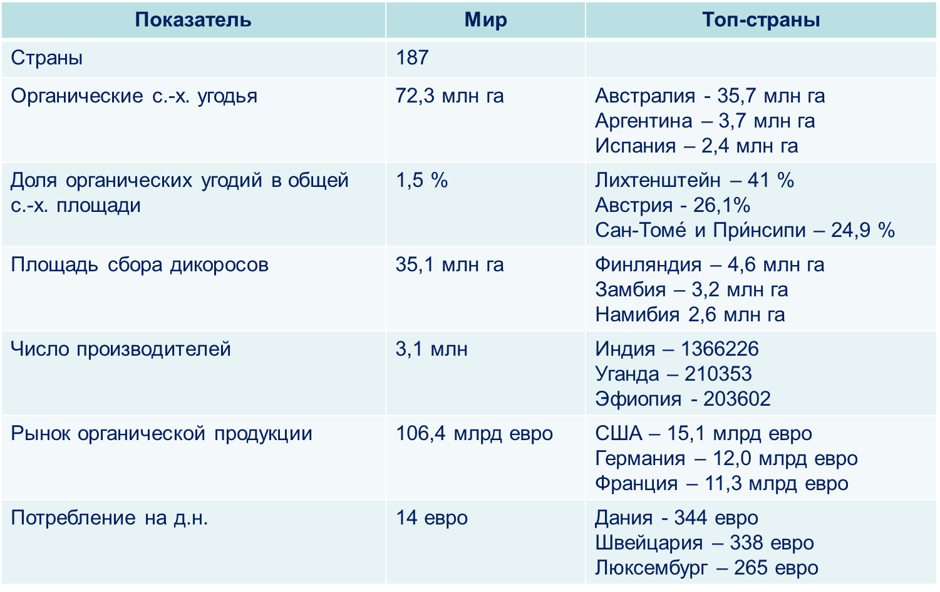
Органическое сельское хозяйство: основные показатели 2019 г.

Slide 11
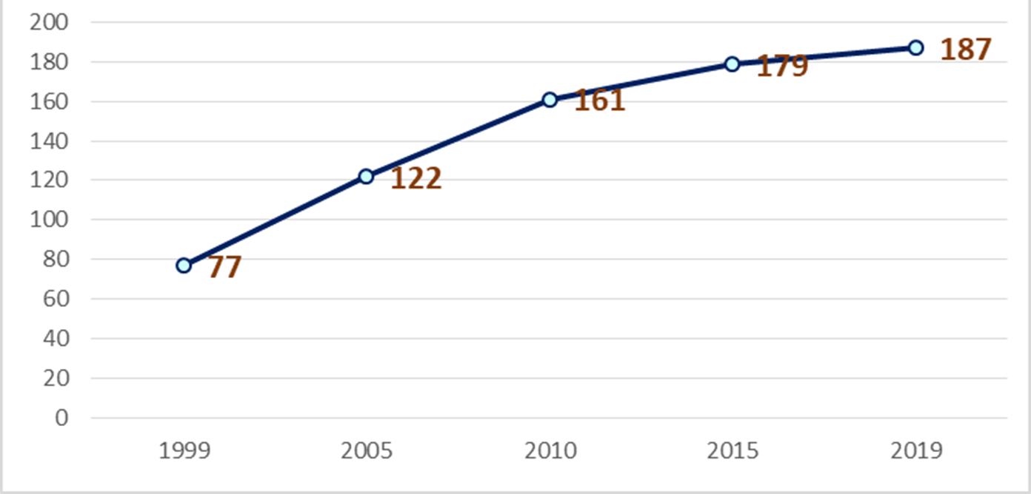

Число стран, производящих органическую продукцию

Slide 12
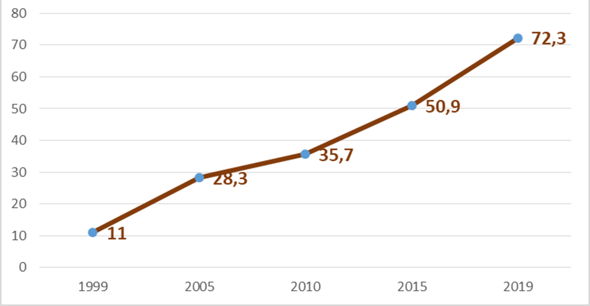
Площадь органических угодий в мире, млн. га.

Slide 13
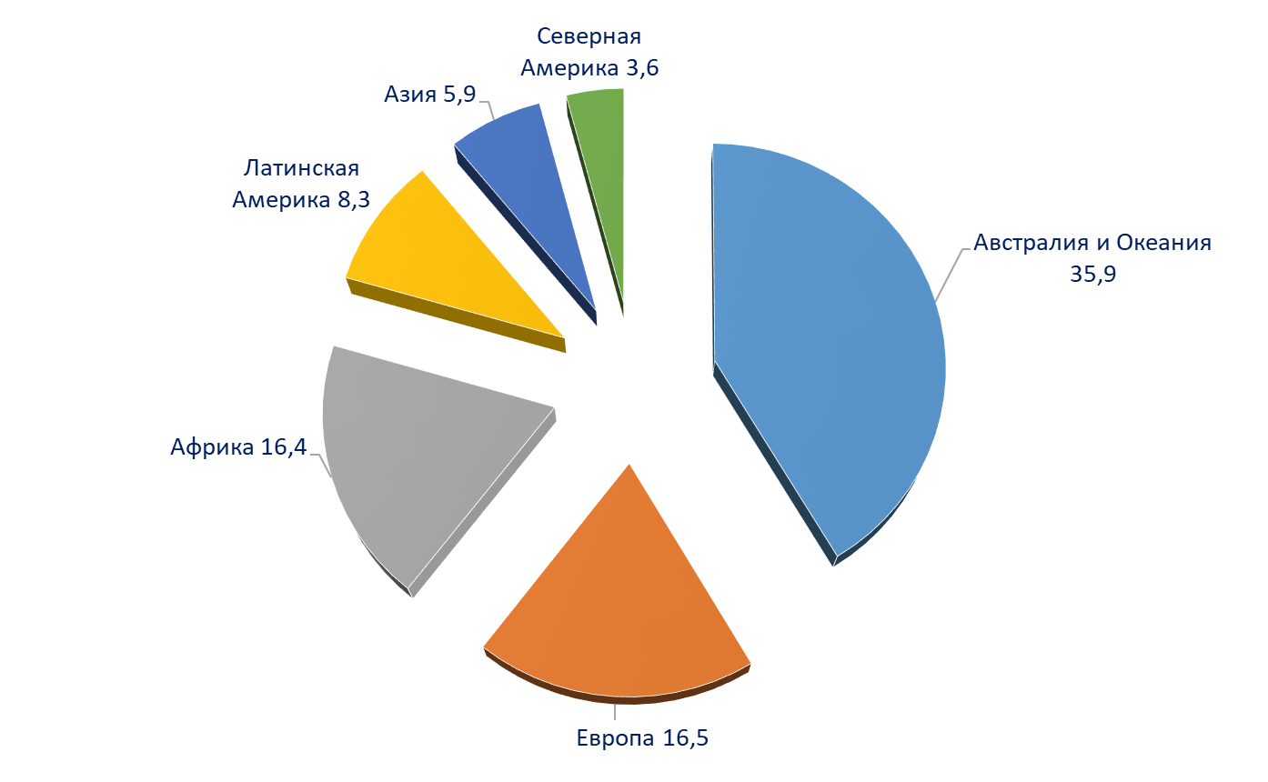
Распределение органических сельскохозяйственных угодий по регионам, млн. га., 2019

Slide 14
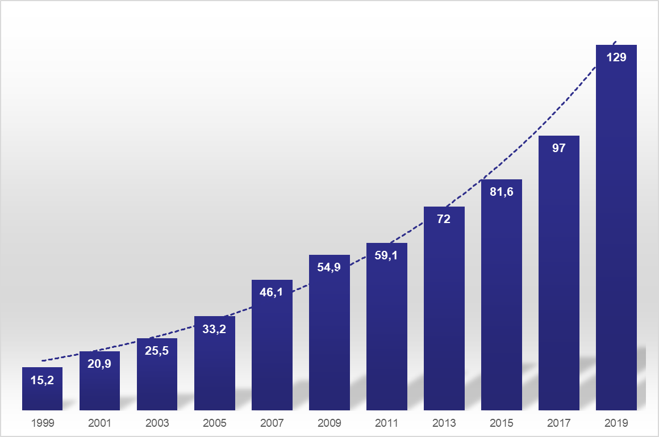
Мировой рынок органических продуктов, млрд долл. США

Slide 15
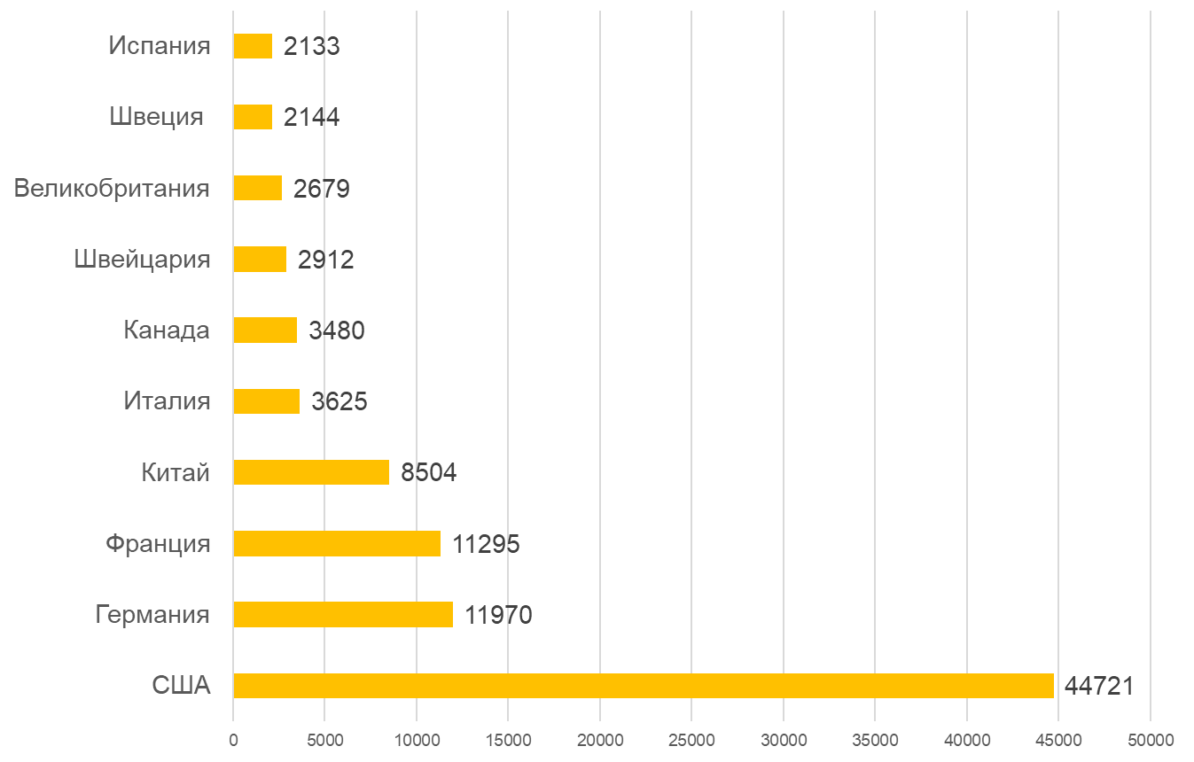
Десять стран с наиболее емким рынком органической продукции в 2019 г., млн. евро

Slide 16
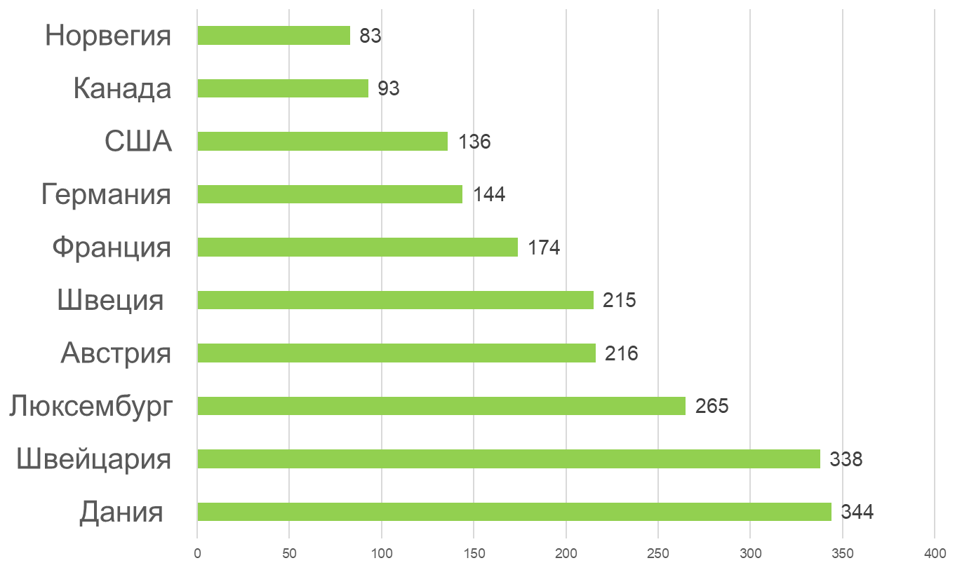
Десять стран с наиболее высоким потреблением органической продукции на душу населения в 2019 г., евро

Slide 17
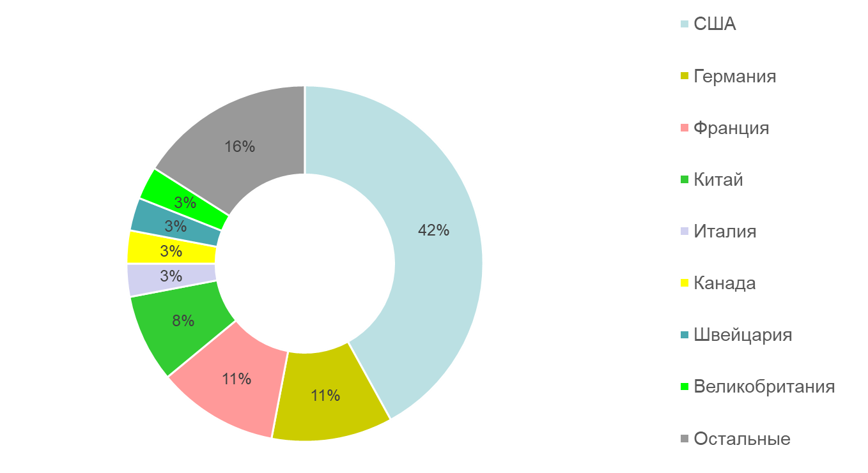
Структура розничных продаж органической продукции по странам, 2019 г.

Slide 18
Органическое сельское хозяйство России
Потенциал России
большой ресурс земель сельскохозяйственного назначения, площадь сопоставима с суммарной площадью земель 27 стран Европейского Союза
от 20 до 40 млн. га либо совсем не обрабатывались последние 25 лет, либо использовались крайне экстенсивно - конверсионный период и затраты на трансформацию могут быть существенно сокращены
запрет на использование в российском сельском хозяйстве генно-модифицированных организмов
введение эмбарго на ввоз продовольствия из ряда стран и низкий курс рубля

Slide 19
Преимущества России
Привлекательный рынок рабочей силы, сельское население страны - 25%
Оплата труда ниже, чем в Европе
Внесение мин. удобрений в России в среднем 8 кг/га, в ЕС - 320 кг/га
Наличие неудовлетворенного спроса
Запрет на использование ГМО в сельскохозяйственном производстве

Slide 20
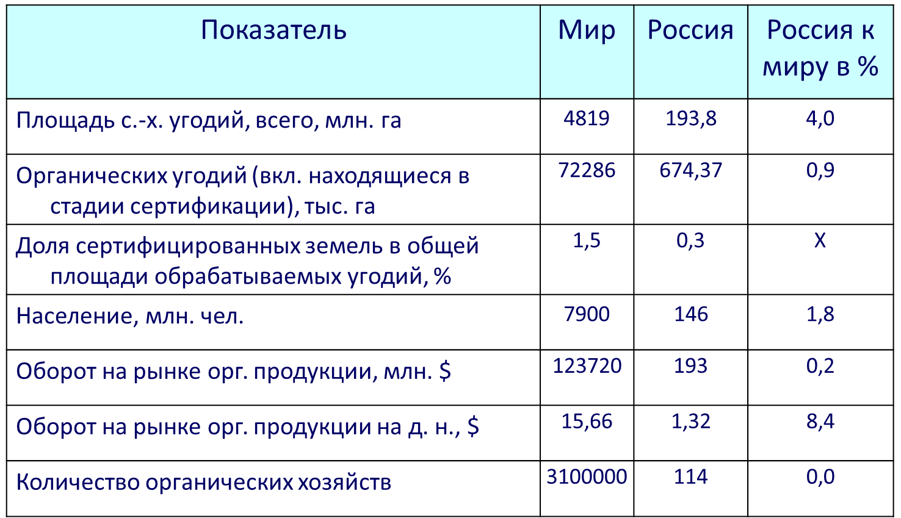
Место России в мировом органическом производстве
Источник: использованы данные IFOAM и FiBL

Slide 21
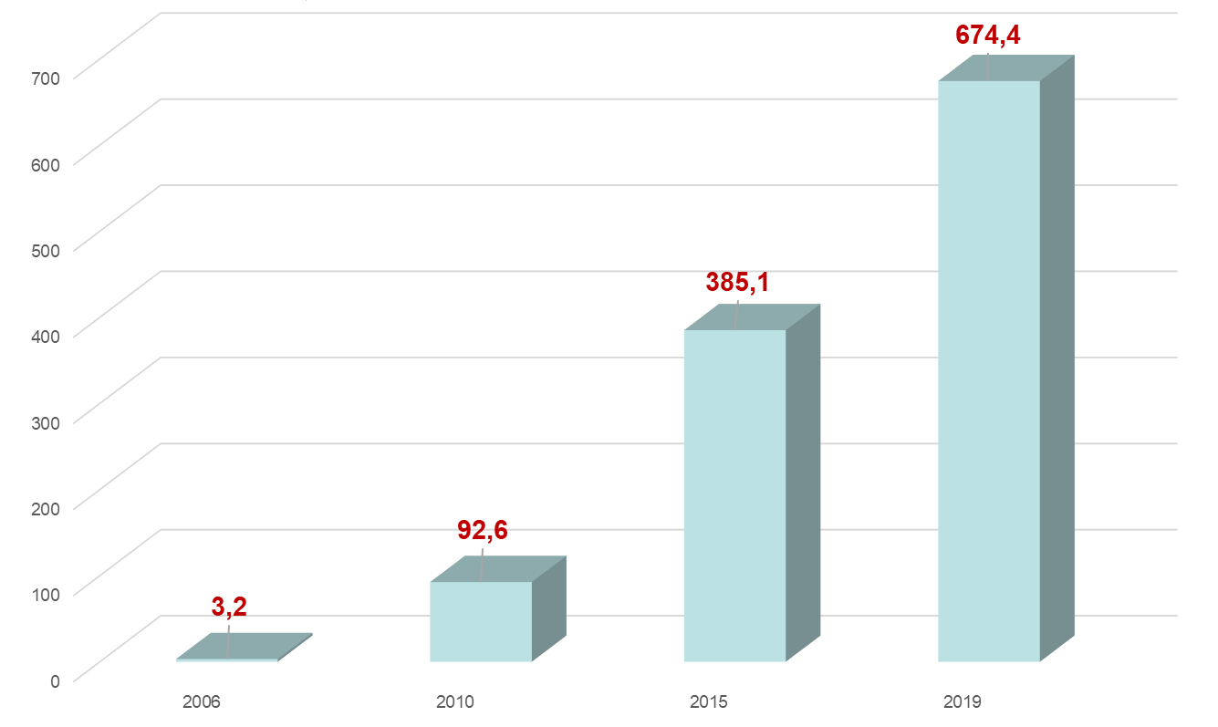
Площадь органических с.-х. угодий в России, тыс. га

Slide 22
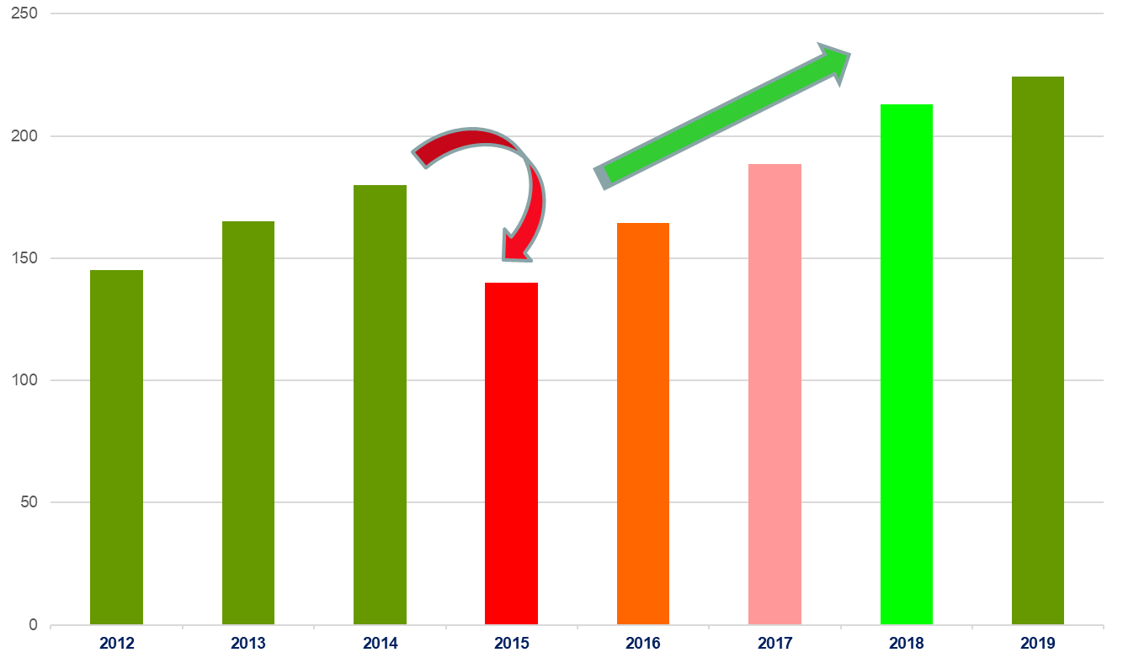
Оборот органической продукции на рынке России, млн. долл.

Slide 23
Федеральный закон "Об органической продукции и о внесении изменений в отдельные законодательные акты Российской Федерации" от 03.08.2018 N 280-ФЗ
Вступил в силу с 01.01.2020 г

Slide 24
Российские ГОСТы
ГОСТ Р 56104-2014 «Продукты пищевые органические. Термины и определения»
Национальный ГОСТ Р 56508-2015 «Продукция органического производства. Правила производства, хранения, транспортирования»
Межгосударственный (Кыргызстан, Россия, Таджикистан) ГОСТ 33980-2016 «Продукция органического производства. Правила производства, переработки, маркировки и реализации»

Slide 25
Что дает развитие производства органической продукции
Экономический аспект
1. Вклад в обеспечение продовольственной безопасности:
Повышение качества продовольствия
Повышение экономической доступности органической продукции для потребителей
2. Замещение импорта органической продукции
3. Развитие экспорта
4. Рост добавленной стоимости

Slide 26
Что дает развитие производства органической продукции
Экологический аспект
1. Защита окружающей среды:
Очищение почв
Снижение вредных стоков и загрязнения грунтовых вод
2. Сохранение биоразнообразия
3. Благополучие животных

Slide 27
Что дает развитие производства органической продукции
Социальный аспект
1. Диверсификация сельской экономики и рост занятости на селе :
Переработка сельскохозяйственного сырья
Развитие агротуризма, традиционных промыслов, биоэнергетики, просвещения и др.
2. Рост доходов сельских производителей и сельского населения
3. Развитие социальной инфраструктуры

Slide 28
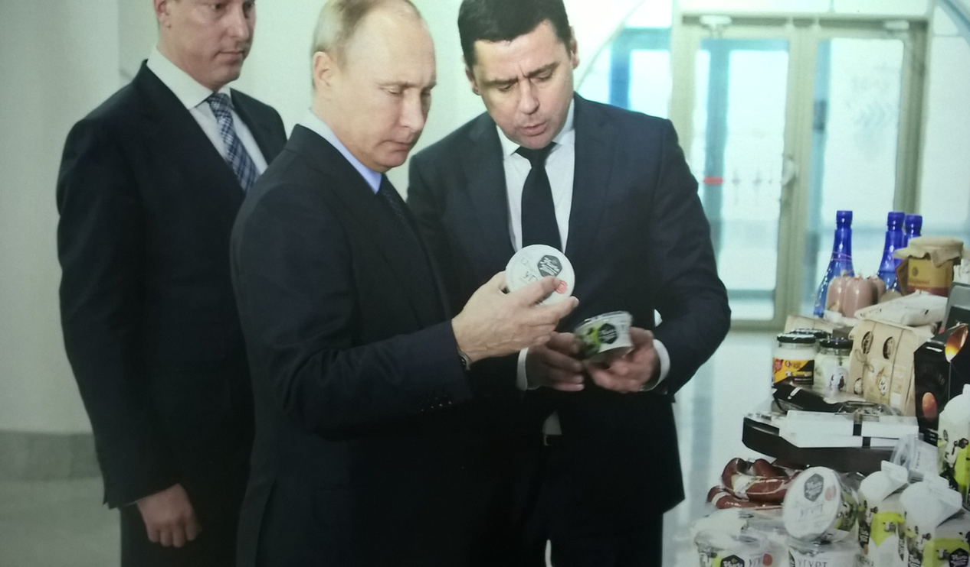
Российский опыт

Slide 29
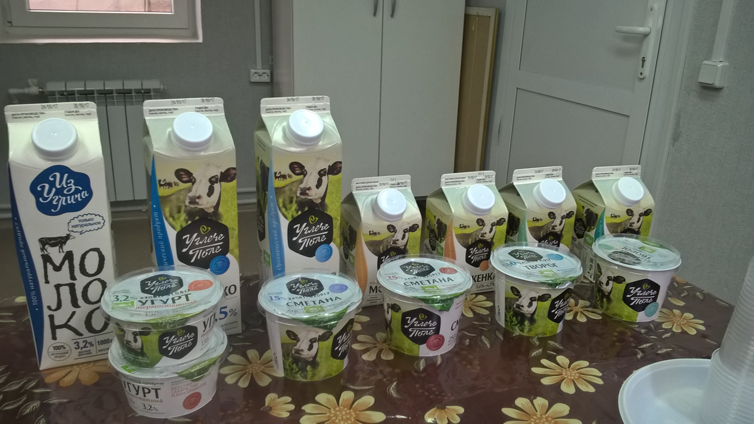
Агрохолдинг «Агри-Волга»

Slide 30
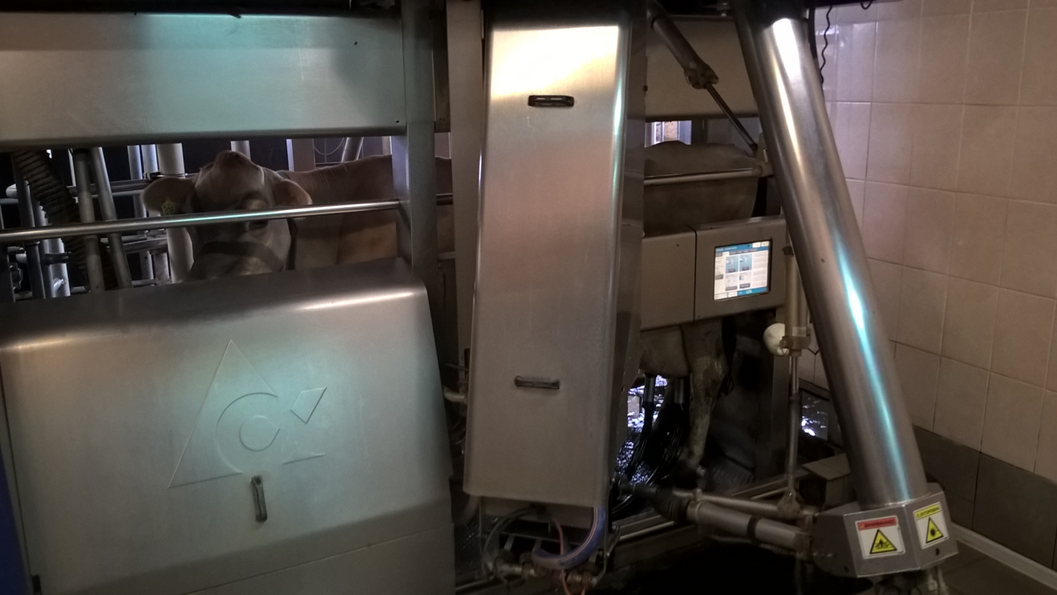
Доильный робот

Slide 31
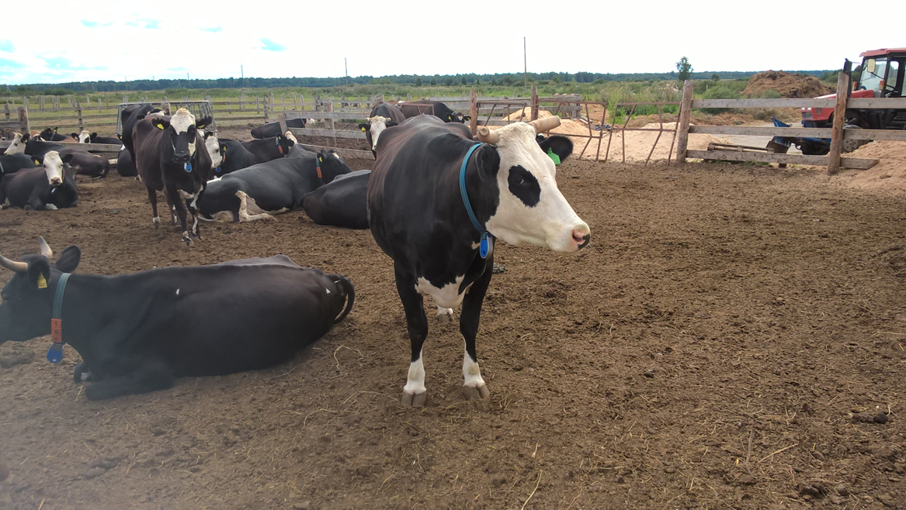
Ярославская порода

Slide 32
Спасибо за внимание!

